Slide 1

Gestion de Datos con la Guia DAMA DMBOK
IGP – Peru
30h
Instructor: Ing. Carlos Carreno
ccarrenovi@Gmail.com

Slide 2
Capitulo 11 Gestión de Metadatos
Introduccion
Conceptos
Gestión de Metadatos: Actividades
Fuentes de Metadatos
Principios Rectores

Slide 3
Introduccion
Los metadatos son los términos usado para describir y especificar los datos y otro contenido esencial en el entorno de datos.
La frase "datos sobre datos" es de uso general para definir el concepto. Los datos reflejan transacciones reales de la vida, los eventos, los objetos, las relaciones y más. Las convenciones de nomenclaturas de metadatos proveen el contexto para entender los datos.

Slide 4
Gestión de Metadatos
La gestión de metadatos es el conjunto de procesos que garantizan la creación correcta, el almacenamiento, la integración y el control para soportar el uso de los metadatos en el entorno.
Para entender el papel vital de los metadatos en la gestión de datos, es de ayuda ofrecer una analogía.
Los metadatos son como un catálogo de fichas en una biblioteca. El catálogo de fichas identifica qué libros se almacenan en la biblioteca y su ubicación dentro del edificio.
Los usuarios pueden buscar libros por materia, por autor, o por título.

Slide 5
Gestión de Metadatos: Beneficios
Incrementar el valor de la información estratégica capturada en los almacenes de datos, CRM, SCM, y otros sistemas críticos. Los datos, ricos en el contexto, ayudan a los analistas en la toma de decisiones más eficaces.
Reducir los costes de formación y el impacto de la rotación de personal a través de la documentación exhaustiva del contexto, de la historia y del origen de los datos.
Reducir el tiempo de las investigaciones orientadas hacia los datos, y en lugar ayudar a los analistas comerciales y otros usuarios buscar la información eficientemente.

Slide 6
… continua
Mejorar la comunicación por cerrando la brecha entre los usuarios comerciales y los profesionales de TI, aprovechando el trabajo realizado por los equipos, y aumentando la confianza de los datos en los sistemas de TI.
Aumentar la velocidad para entregar el sistema al mercado por reduciendo el ciclo de vida para el desarrollo del sistema.
Reducir el riesgo del fracaso de proyecto a través de un análisis mejor del impacto durante el proceso de gestión de cambio.
Identificar y reducir los datos y los procesos redundantes, para reducir la reanudación causada por el uso de los datos incorrectos u obsoletos.

Slide 7
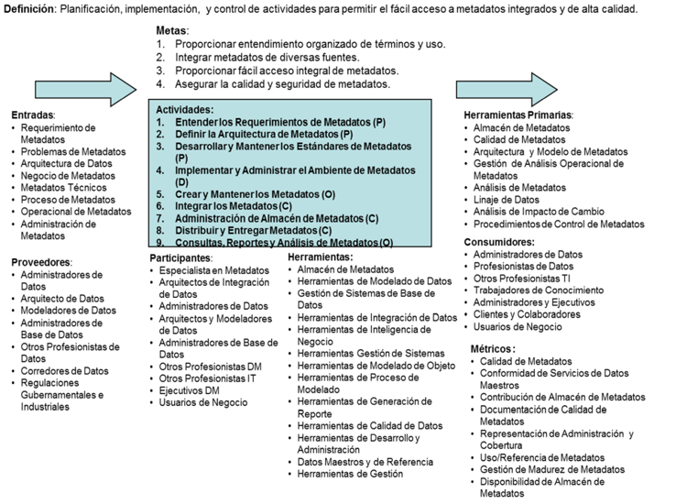
Gestión de Metadatos: Actividades

Slide 8
Tipos de Metadatos
Los metadatos se clasifican en cuatro tipos principales: de negocios, de técnico o de operativo, de proceso, y de la administración.
Los metadatos de negocios abarcan los nombres comerciales, las definiciones de los sujetos y de las áreas conceptuales, las entidades, los atributos, los tipos de datos y otras propiedades de los atributos, las descripciones de rango, los cálculos, los algoritmos, las reglas de negocios, los valores de dominio válidos y sus significados. Los metadatos de negocios vinculan la perspectiva empresarial con los datos operacionales.

Slide 9
… continua
Los metadatos técnicos y operativos proporcionan a los desarrolladores y los usuarios técnicos con información sobre sus sistemas. Los metadatos técnicos incluyen las tablas físicas de las bases de datos, los nombres de columnas, otras propiedades de los objetos de base de datos y los almacenes de datos. El administrador de base de datos debe entender los patrones de acceso de los usuarios, la frecuencia y el tiempo de ejecución de los informes y las consultas. Estos metadatos son capturados mediante las rutinas del DBMS u otro software.

Slide 10
… continua
Los metadatos operacionales apoyan las necesidades de las operaciones de TI. Incluyen la información sobre el movimiento de los datos, los sistemas de origen y de destino, los programas por lotes, los horarios de trabajo, las anomalías de la programación, la información sobre el respaldo y la recuperación, las reglas de archivo, y el uso.
Los metadatos de proceso definen y describen las características de otros elementos del sistema tales como los procesos, las reglas de negocios, los programas, los trabajos y las herramientas.
Los metadatos de administración de datos son los datos acerca de los administradores de datos, los procesos de la administración y las asignaciones de la responsabilidad. Los administradores de datos aseguran que los metadatos y los datos son exactos, con alta calidad a través de la empresa. Establecen los mecanismos para monitor el intercambio de los datos.

Slide 11
Fuentes de Metadatos
Los metadatos son un parte integral de todos los sistemas y las aplicaciones de TI.
Las fuentes primarias de los metadatos son numerosas y pueden aplicar a cualquier objeto nombrado en una organización.
Las fuentes secundarias son otros depositarios de metadatos en el entorno. Muchas herramientas de la gestión de datos crean y utilizan depositarios internos. Los proveedores pueden ofrecer el software de puente adicional para permitir enlaces a otras herramientas y otros depositarios de metadatos

Slide 12
Estrategia de los Metadatos
Una estrategia de metadatos articula la dirección en la gestión de metadatos de la empresa.
La estrategia es una declaración de las intenciones y actúa como un marco de referencia para los equipos de diseño y de desarrollo. Cada grupo de los usuarios tiene necesidades específicas de una aplicación de los metadatos.
El enfoque principal de la estrategia de metadatos es obtener una comprensión y un consenso sobre los conductores de negocios, los problemas y las necesidades de la información de la empresa.
El objetivo es entender qué tan bien el entorno actual cumple con estos requisitos, tanto ahora como en el futuro.

Slide 13
Gestión de Metadatos: Actividades
Entender los Requerimientos de Metadatos
Definir la Arquitectura de Metadatos
Arquitectura Centralizada
Arquitectura distribuida de Metadatos
Arquitectura de metadatos híbridos
Implementar un entorno de Los metadatos administrados
Crear y Mantener Metadatos
Integrar Metadatos
Administrar depósitos de metadatos
Distribuir y entregar Metadatos
Consultas, informes y análisis de metadatos

Slide 14
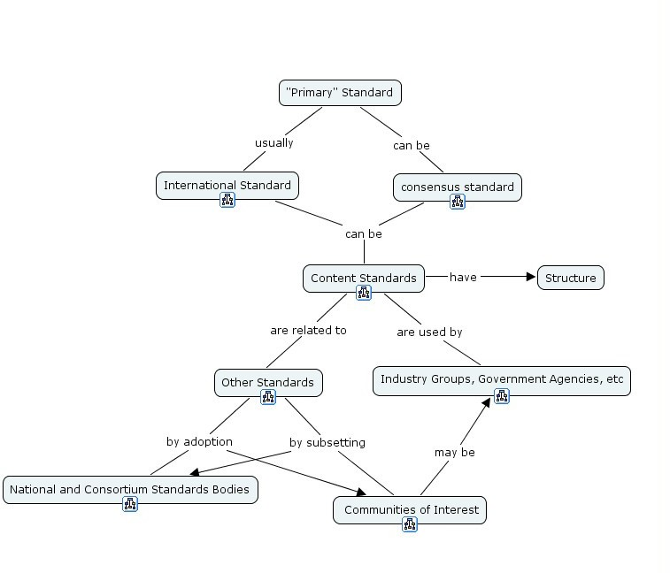
Tipos de Estándares de Metadatos
Existen dos tipos principales de los estándares de metadatos: la industria o de consenso, las normas y estándares internacionales. En general, las normas internacionales son el marco de la cual se desarrollan y ejecutan los estándares de la industria.

Slide 15
Principios Rectores
Establecer y mantener una estrategia de los metadatos y políticas adecuadas, las metas claras y los objetivos para la gestión de metadatos y el uso.
Asegurar el compromiso sostenido, la financiación y el apoyo de la alta dirección en relación con la gestión de metadatos para la empresa.
Tomar una perspectiva empresarial para garantizar la extensibilidad futura, pero implementar a través de la entrega iterativa e incremental.
Desarrollar una estrategia de los metadatos antes de que la evaluación, la compra y la instalación de los productos.
Crear o adoptar las normas de los metadatos para garantizar la interoperabilidad de los metadatos en toda la empresa.

Slide 16
… continua
Asegurar la adquisición eficaz de los metadatos para ambos metadatos internos y externos.
Maximizar el acceso de los usuarios. Una solución que no se tiene acceso o no está suficientemente visitada no es valiosa para la empresa.
Comprender y comunicar la necesidad de los metadatos y la finalidad para socializar el valor de los metadatos y fomentar el uso a través de la empresa.
Medir el contenido y el uso.
Aprovechar XML, la mensajería y los servicios web.

Slide 17
… continua
Establecer y mantener la participación en toda la empresa en la administración de datos, y la asignación de las responsabilidades para los metadatos.
Definir y monitorizar los procedimientos y procesos para garantizar la aplicación de las políticas adecuada.
Enfocar en los papales, la dotación de personal, las normas, los procedimientos, la formación y las métricas.
Proporcionar expertos en los metadatos para apoyar los proyectos de metadatos y más.
Certificar la calidad de los metadatos.

Slide 18
Referencias
https://www.modus.es/por-que-los-datos-son-un-activo-empresarial/?cn-reloaded=1
https://www.fundacionmapfre.org/blog/cuanta-informacion-se-genera-y-almacena-en-el-mundo/
https://es.statista.com/grafico/26031/volumen-estimado-de-datos-digitales-creados-o-replicados-en-todo-el-mundo/#:~:text=En%202020%2C%20la%20capacidad%20mundial,durante%20el%20periodo%202020%2D2025.
https://keepcoding.io/blog/que-es-y-como-funciona-dikw/
http://soledadherrlein.blogspot.com/2014/10/dato-informacion-conocimiento-sabiduria.html
https://www.sdelsol.com/blog/tendencias/tipos-de-conocimiento/

